Slide 1

www.travelbridge.com.ua
TRAVEL BRIDGE — ВАШ ЭКСКЛЮЗИВНИЙ ТУРОПЕРАТОР!

Slide 2
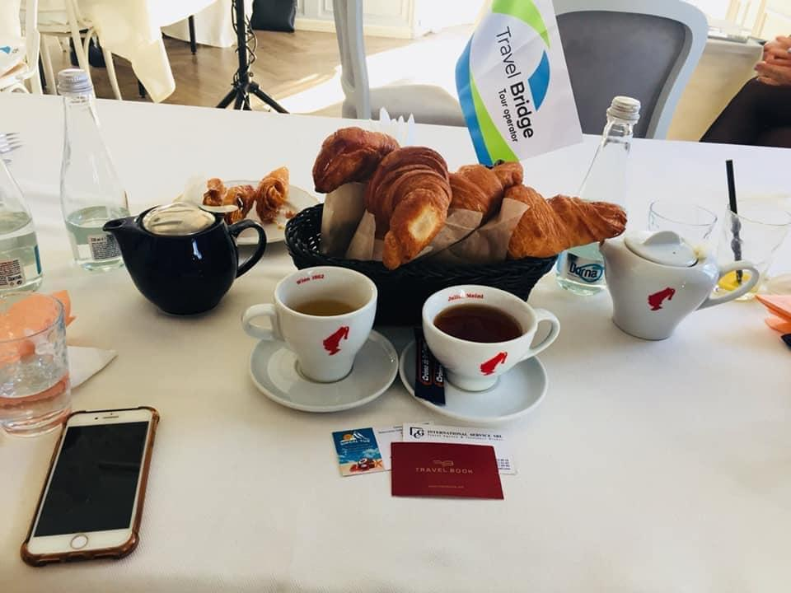

ПРО КОМПАНИЮ:
"Travel Bridge" - основан в 2019 году (6 лет).
Туроператор, стремительно развивающийся.
С 2024 года зарегистрирован в Молдове.
Мы — команда профессионалов с более чем 15-летним опытом работы в туризме!
Наша компания УЖЕ зарекомендовала себя как надежный туроператор, предоставляющий полный спектр услуг:
- индивидуальные и групповые туры;
- корпоративные туры;
- организация мероприятий формата MICE.

Slide 3

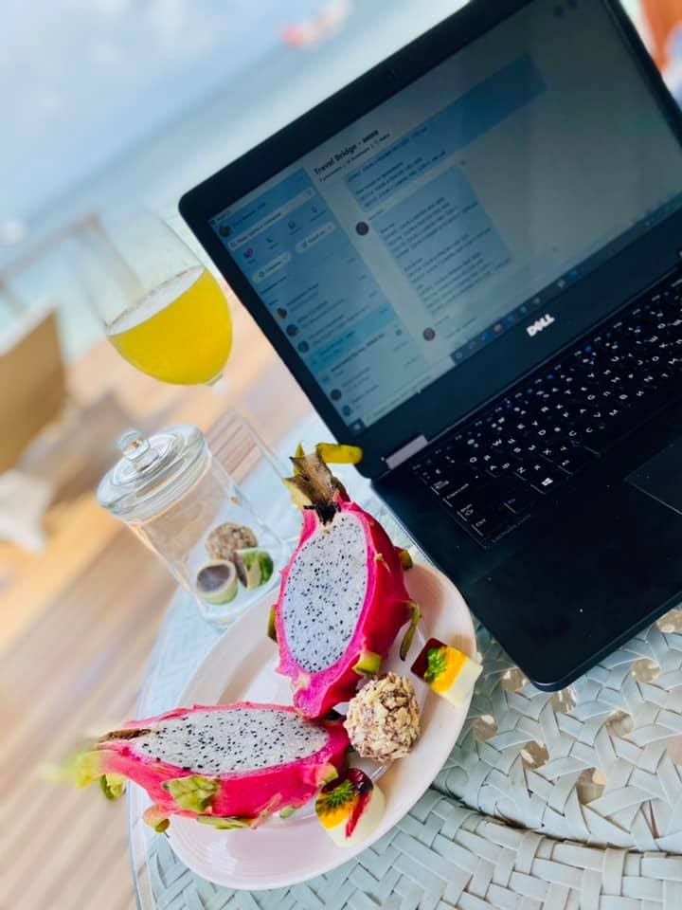
НАШИ ОСОБЕННОСТИ И ПРЕИМУЩЕСТВА:
НАШ ДЕВИЗ: делать так, чтобы по предлагаемым направлениям предоставлялся лучший сервис, но ПРИ ЭТОМ по самым выгодным и конкурентоспособным ценам (массовые туроператоры)
Огромным и очень важным отличием между нами является то, что МЫ всегда агенто ориентированы, а это:
- скорость реагирования на запросы (просчеты);
- максимально удобные варианты оплаты (согласно законодательству);
- Прямой доступ к менеджерам для оперативного решения любых вопросов (подтверждение, аннулирование, запросы туристов в городе отдыха)
Круглосуточная горячая линия для всех наших гостей Online поддержка через Viber, WhatsApp, Telegram и т.д.).
TRAVEL BRIDGE - ВАШ ЭКСКЛЮЗИВНЫЙ ТУРОПЕРАТОР!

Slide 4
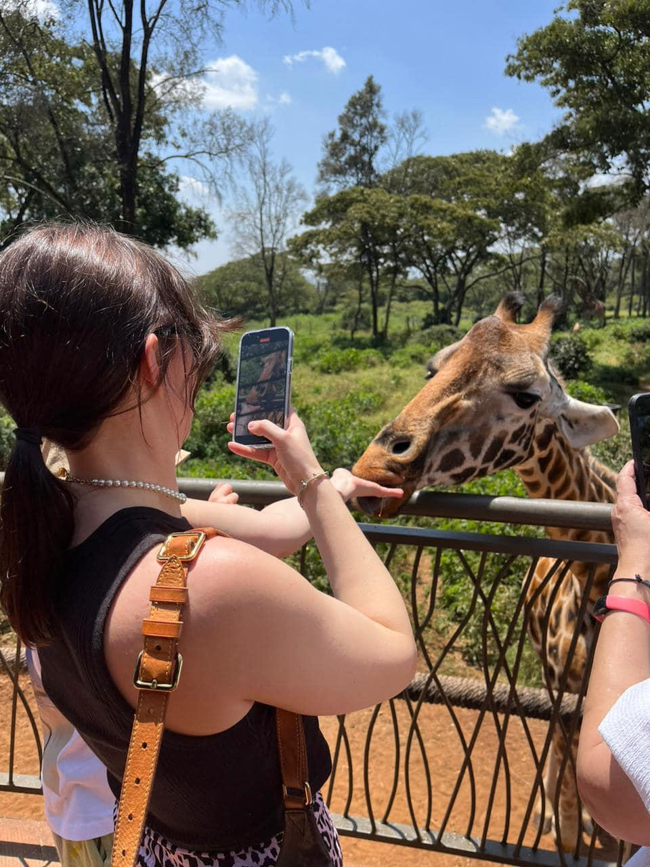
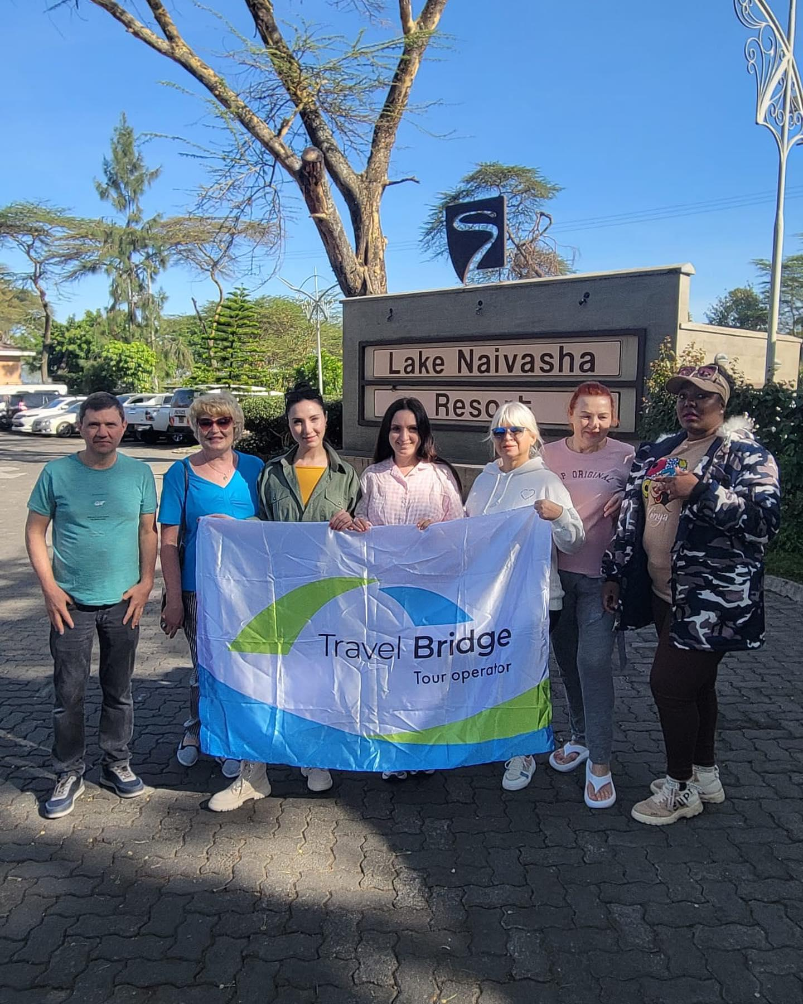
НАПРАВЛЕНИЯ ОСЕНЬ-ВЕСНА 2026
ЭКСКЛЮЗИВНЫЕ НАПРАВЛЕНИЯ (представители DMC):
Кения;
Маврикий;
Мальдивские о-ва;
Страны Азии и Индийского океана: ОАЭ, Сейшельские острова, Индонезия (Бали), Таиланд, Вьетнам, Филиппины, Малайзия, Танзания (Занзибар), Мадагаскар.
Летние направления: Турция (VIP-гостиница Анталии и Эгейского побережья), Греция, Испания, Кипр.
Карибский бассейн: Доминиканская Республика, Мексика, Куба, Ямайка, Аруба
Портфолио направлений туроператора Travel Bridge постоянно растет…

Slide 5
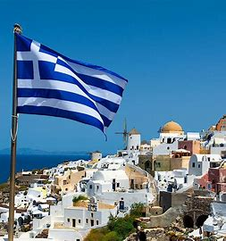
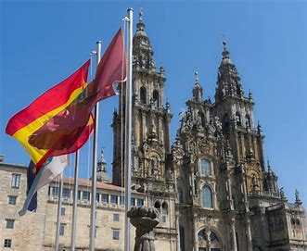
НАПРАВЛЕНИЯ ЛЕТО – 2026:
ЕВРОПА:
- Греция;
- Испания (Майорка, Тенерифе, Континентальная часть);
- Франция;
- Кипр;
- Португалия;
- Грузия;
Турция (VIP-отели Анталии и побережья Эгейского моря, Каппадокии, Стамбула)
Страны Индийского океана: Маврикий, Мальдивы, Сейшельские острова, Индонезия (Бали), Таиланд, Кения, Танзания (Занзибар).
Карибский бассейн: Доминиканская Республика, Мексика, Куба, Ямайка.
Портфолио направлений туроператора Travel Bridge постоянно растет…

Slide 6
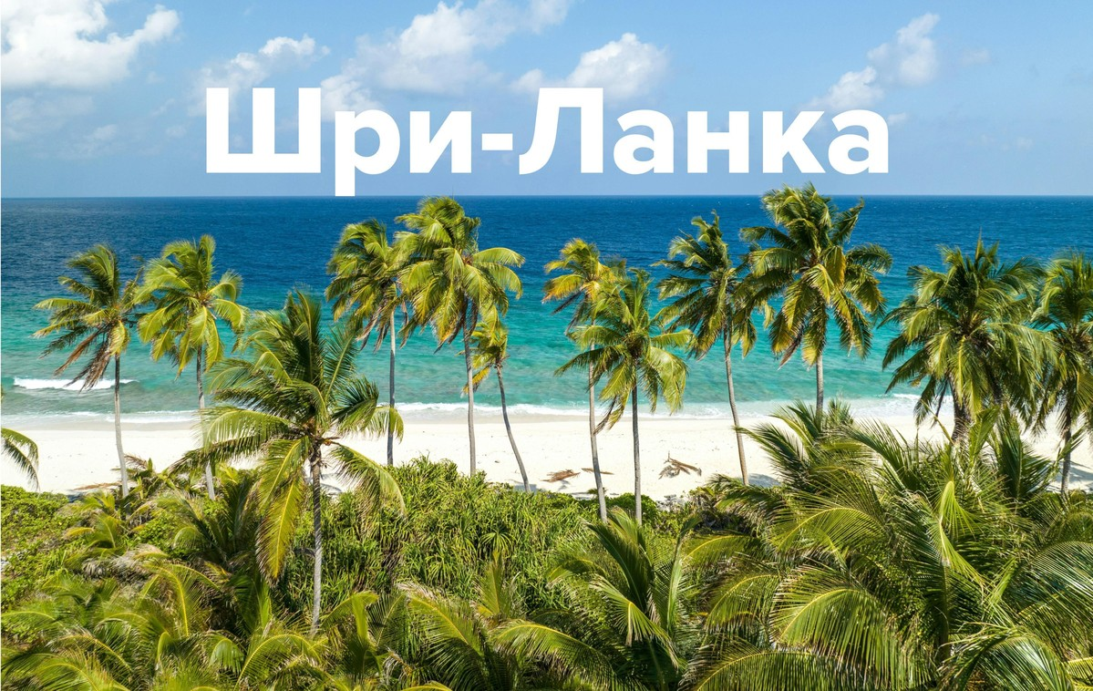

Slide 7
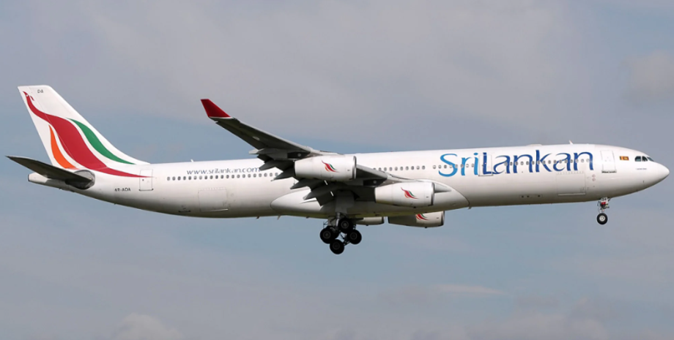
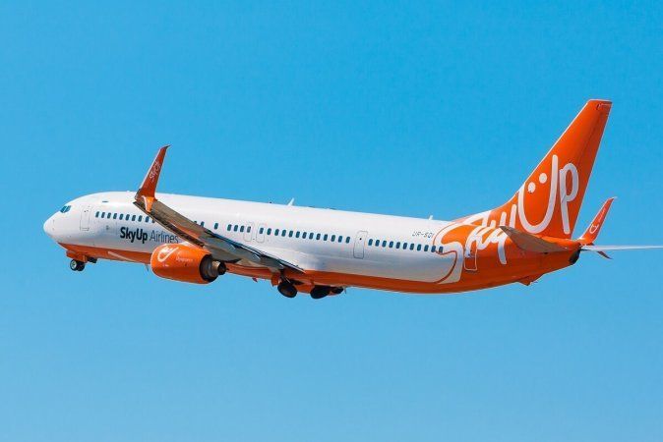
ПОЛЕТНАЯ ПРОГРАММА
ПОЛЬША:
а/к ENTER AIR
из Варшавы и других городов
на 11 ночей. Прилет в Коломбо
СТОИМОСТЬ: от 792 $ для 1 AD
вылеты каждую неделю с января по март 2026
МОЛДОВА:
а/к Sky Up
Из Кишинева в Маттала
на 12 ночей
СТОИМОСТЬ: от 1011 $ для 1 AD
вылеты 2 раза в месяц с января по март 2026
Регулярные рейсы можем подобрать под индивидуальные даты и страны вылета ваших туристов!

Slide 8


Правила въезда НА ШРИ ЛАНКУ
Для граждан Украины, Молдовы, Казахстана необходима ETA:
С 15 ОКТЯБРЯ 2025 года все путешественники (включая детей и младенцев) должны подать онлайн-заявку на ETA на портале https://eta.gov.lk/slvisa
Стоимость: 50 доллара с человека , для детей до 12 лет бесплатно.
* Рассмотрение 1-3 раб. дня; Лучше подать заранее
** Возможна подача не ранее чем за 3 месяца до начала тура;

Slide 9

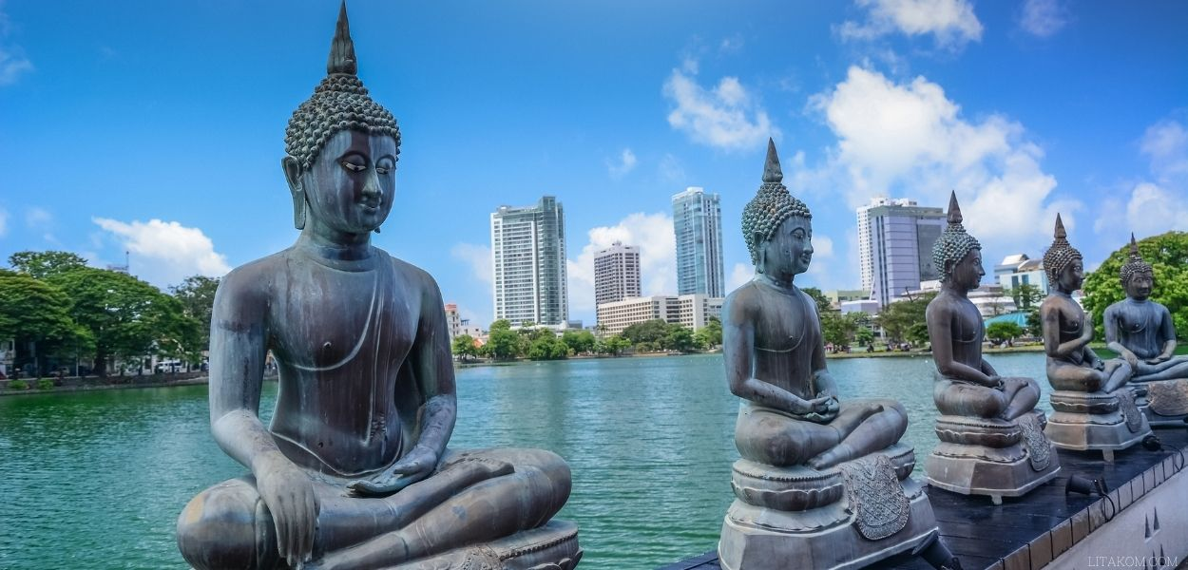

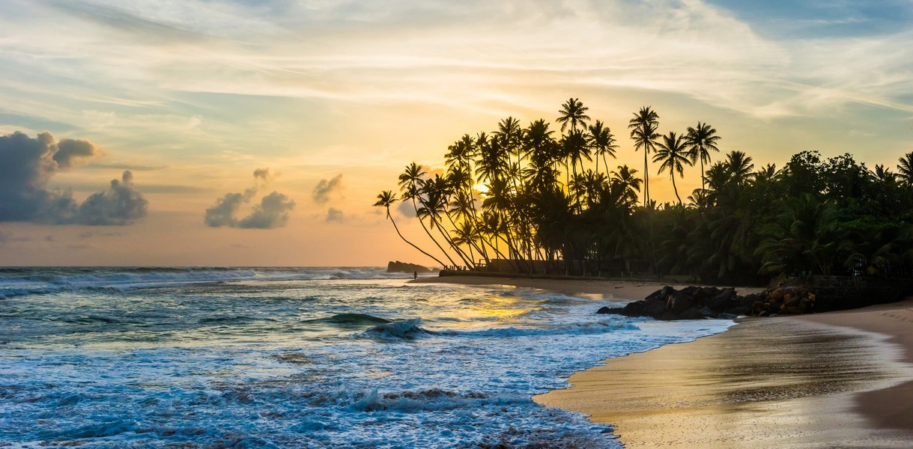
ШРИ ЛАНКА основная информация:
ШРШРИ ЛАНКА основная информация:
И ЛАНКА основная информация:
КОЛОМБО - столица
ЯЗЫК: национальных языков 2 -
сингальский и тамильский, но ланкийцы хорошо
говорят на английском.
РЕЛИГИЯ: буддизм (теравада),
таакже широко представлены индуизм,
ислам и христианство
СЕЗОННОСТЬ: круглый год, все зависит от выбранного
региона. Климатическая система двух муссонов
ВАЛЮТА: рупия, обмен в аеропорту либо
в отелях. Карты принимаю в крупных магазинах, ресторанах.

Slide 10
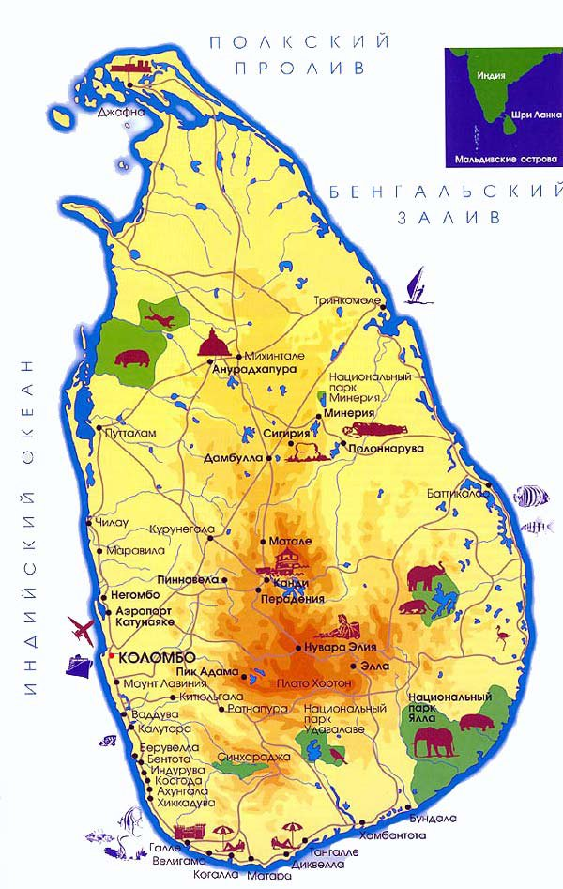
Климатические
ОСОБЕННОСТИ
ЮГО - ЗАПАДНОЕ ПОБЕРЕЖЬЕ:
* Маравила , Негомбо - курорты у аеропорта
* Коломбо - столица и крупнейший город.
* Ваддува
* Калутара, Берувела - водные виды спорта
* Бентота, Косгода
* Хиккадува, Ахунгала - молодежный центр
*Галле - исторический форт и культурный центр
* Унаватуна - знаменитый пляж-полумесяц
* Мирисса - наблюдение за китами
*Велигама - школы серфинга
* Тангалле
*Диквелла
ВОСТОЧНОЕ ПОБЕРЕЖЬЕ:
*Тринкомали
* Аругам Бей - мекка серферов
* Пасикуда - мелководный пляж для семей
СЕЗОН МАЙ - СЕНТЯБРЬ
СЕЗОН НОЯБРЬ - АПРЕЛЬ
ЦЕНТР ОСТРОВА
сезон круглый год
В центре острова сосредоточены все екскурсионные программы.

Slide 11
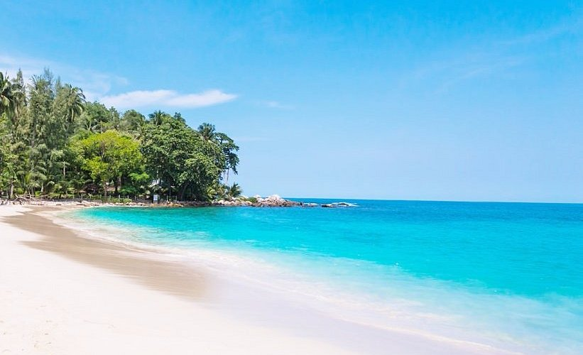
ОТЕЛИ ЮГО - ЗАПАДНОГО ПОБЕРЕЖЬЯ
Маравила
Club Palm Bay 4* - домики шале, очень зеленая территория
Негомбо
Heritance Negombo 5* - современный, стильный, высокий уровень сервиса
Коломбо
Shangri-La Colombo 5* -
5* Deluxe
Калутара
Anantara Kalutara 5* - LUXURY
Avani Kalutara Resort 4* - хороший сервис, удален от
проезжей части
Hibiscus Beach Hotel 4* (Калутара) - Цена = качество
Берувела
The Palms Resort 4* - семейный
Cinnamon Bey 5*
Бентота
Taj Bentota Resort & Spa 5*
- 5* Deluxe
Bentota Beach by Cinnamon 5 * - семейный
Avani Bentota 4* - семейный
Centara Ceysands Resort & Spa 4* - семейный, большие номера, своя лагуна и река
Косгода
Sheraton Kosgoda Turtle Beach Resort 5*
Хикадува
Hikka Tranz by Cinnamon 4*
Citrus Hikkaduwa 4*
Coral Sands Hotel 4*
Ахунгала
Heritance Ahungalla 5*
Riu Ahungalla 5* - лучший отель по системе All

Slide 12
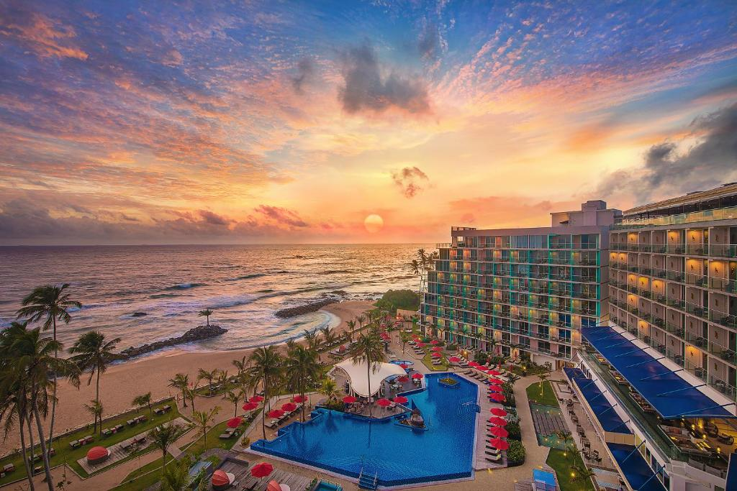
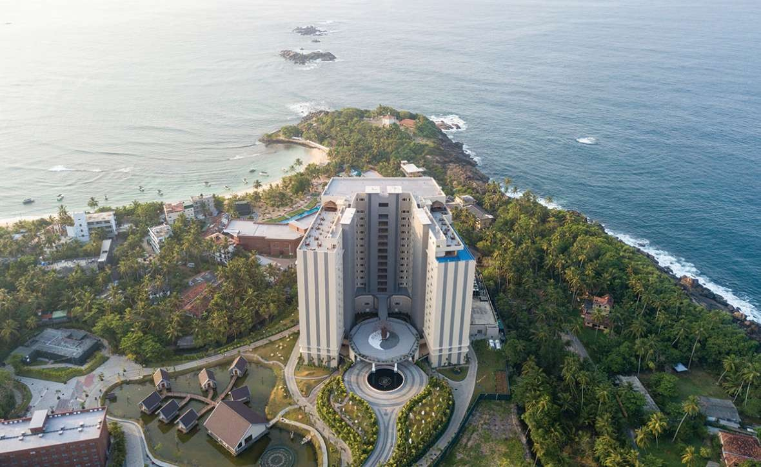
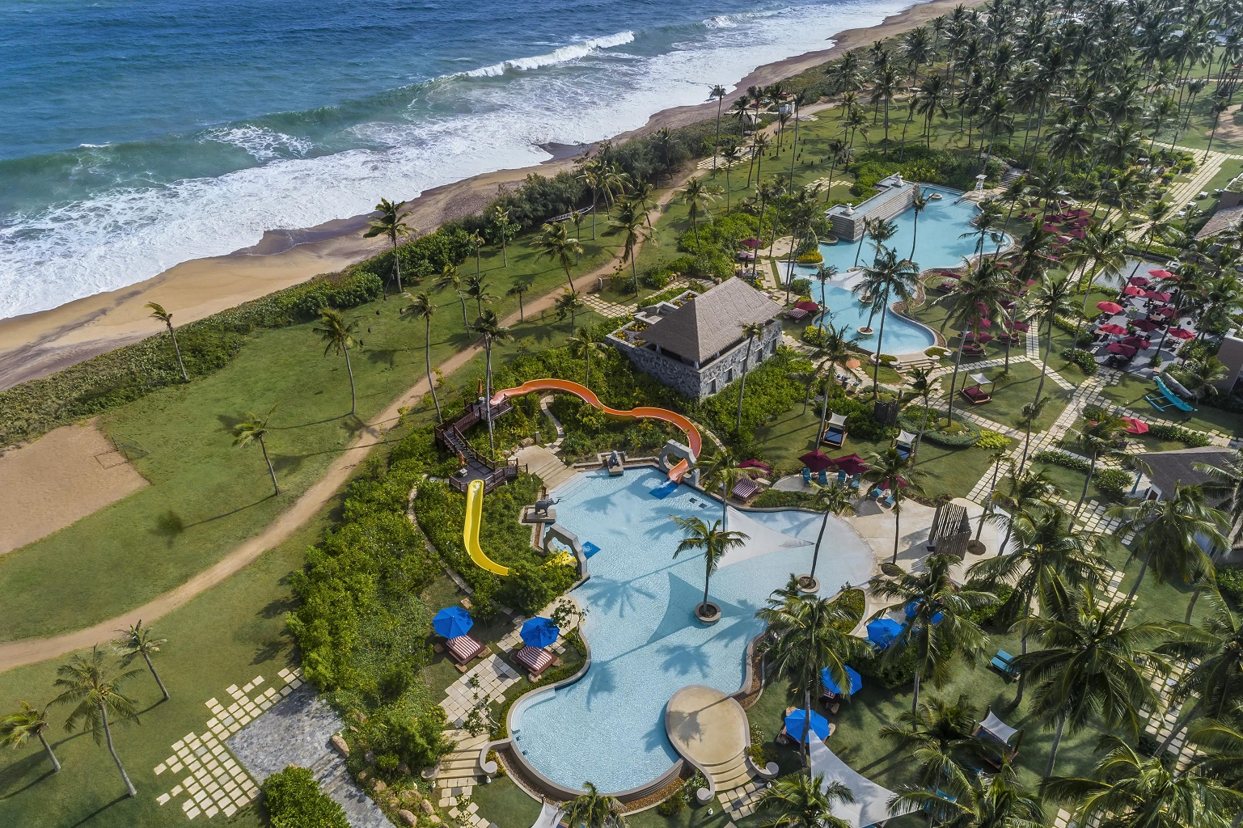
ОТЕЛИ ЮГО - ЗАПАДНОГО ПОБЕРЕЖЬЯ
Галле
Radisson Blu Resort Galle 5*
отель цена/качество
Унаватуна
Araliya Beach Resort & Spa 5* - один из лучших пляжей. Отель семейноориентирован.
Велигама
Weligama Bay Marriott Resort & Spa 5* - радом с отелем хорошо развита инфраструктура. Высокий уровень сервиса
Cape Weligama 5*
Twenty Two Weligama Bay 4*
Ocean Bay Surf Hotel 3*
Тангале
Anantara Peace Haven Tangalle Resort 5* - один из лучших отелей на южном побережье. Находится в бухте и на пляж могут попасть только гости отеля. Это огромный плюс, учитывая, что все пляжи муниципальные.
Хамбантота
Shangri-La Hambantota 5* -
отель с прекрасным сервисом, гольф полями, небольшим аквапарком. прекрасный отель, но пляж с высокими волнами. Для купания не подходит.
Radisson Blu Resort Galle
Araliya Beach Resort & Spa
Shangri-La Hambantota 5*

Slide 13
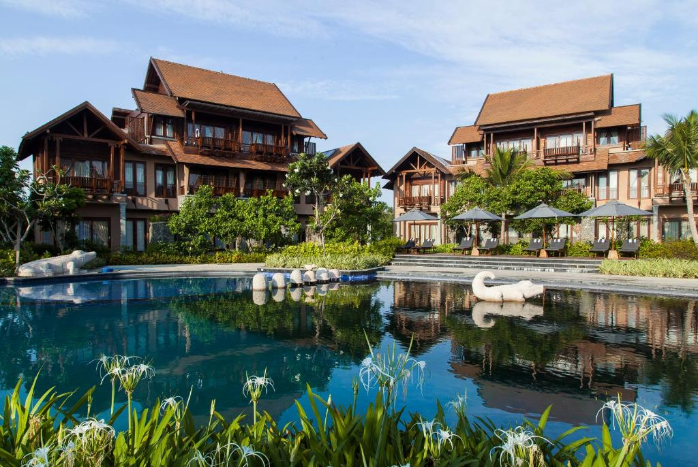
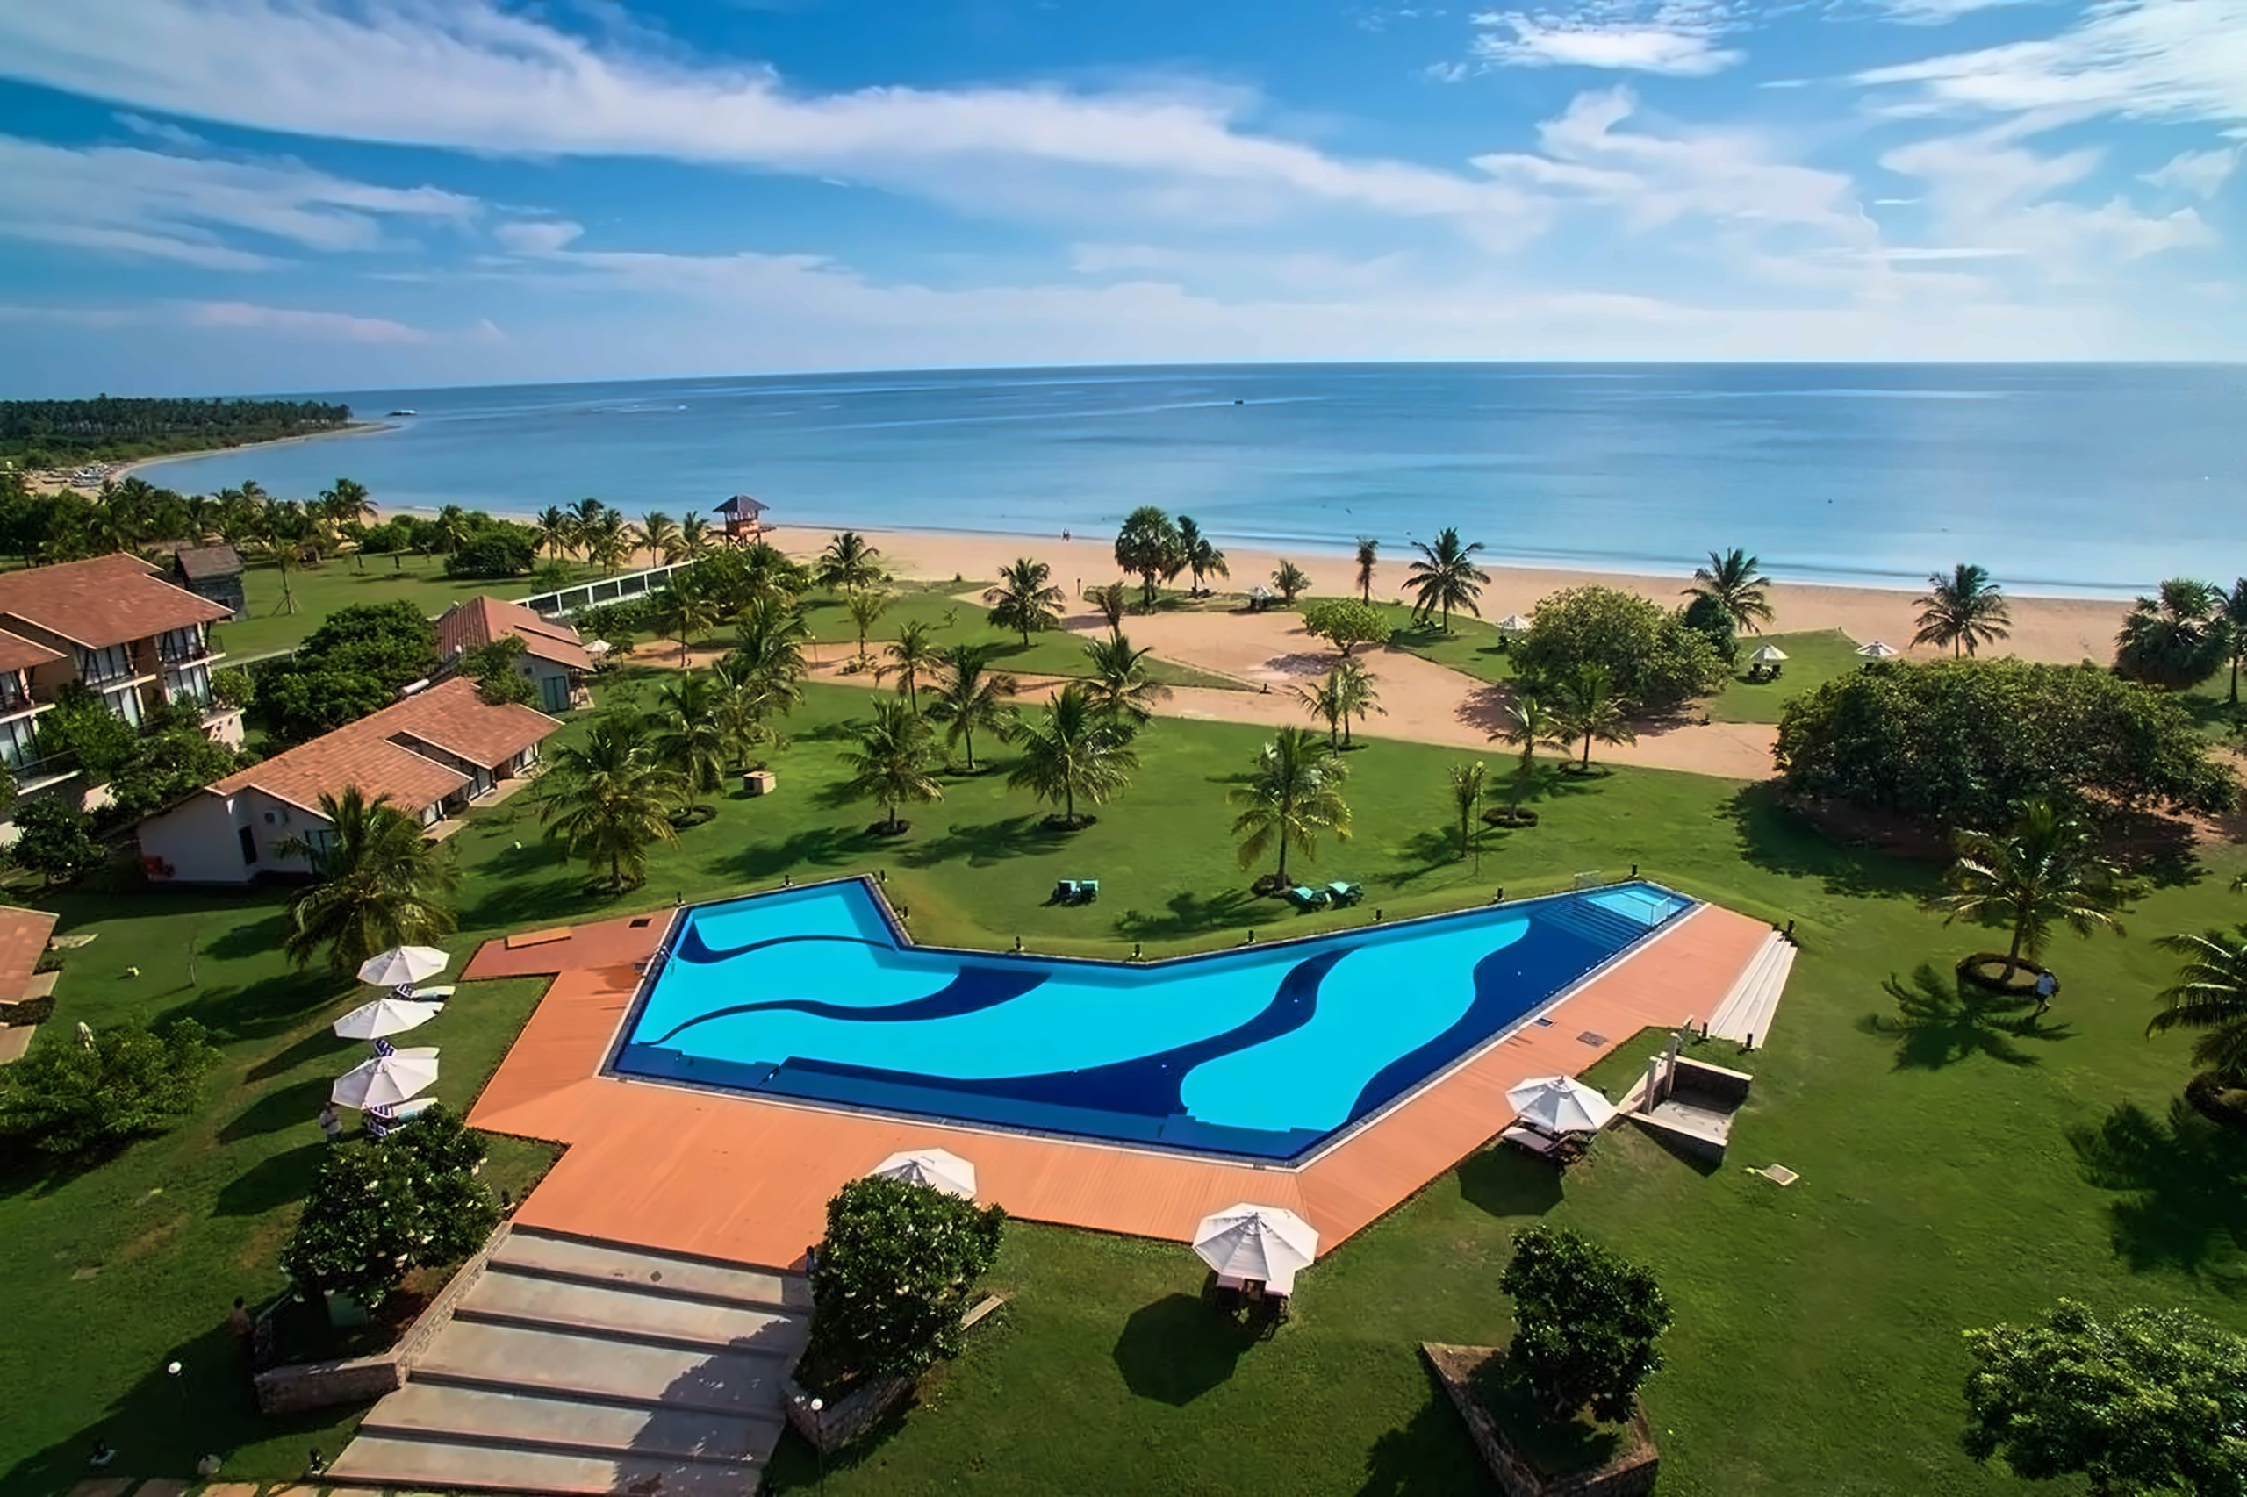
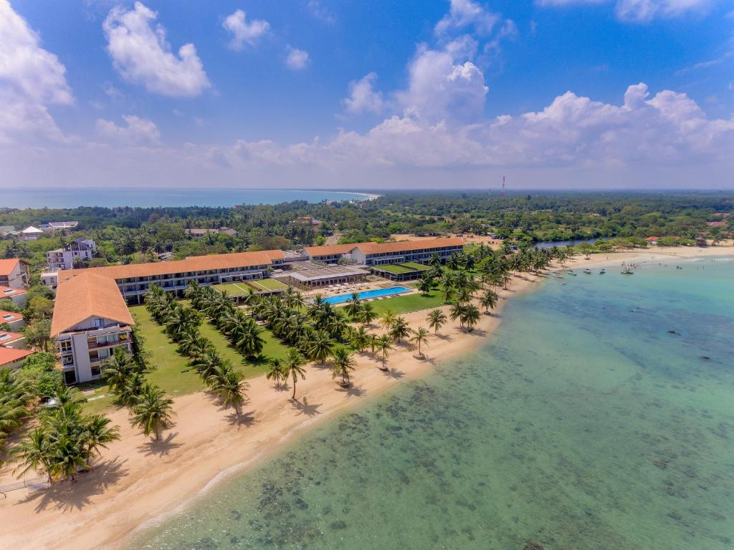
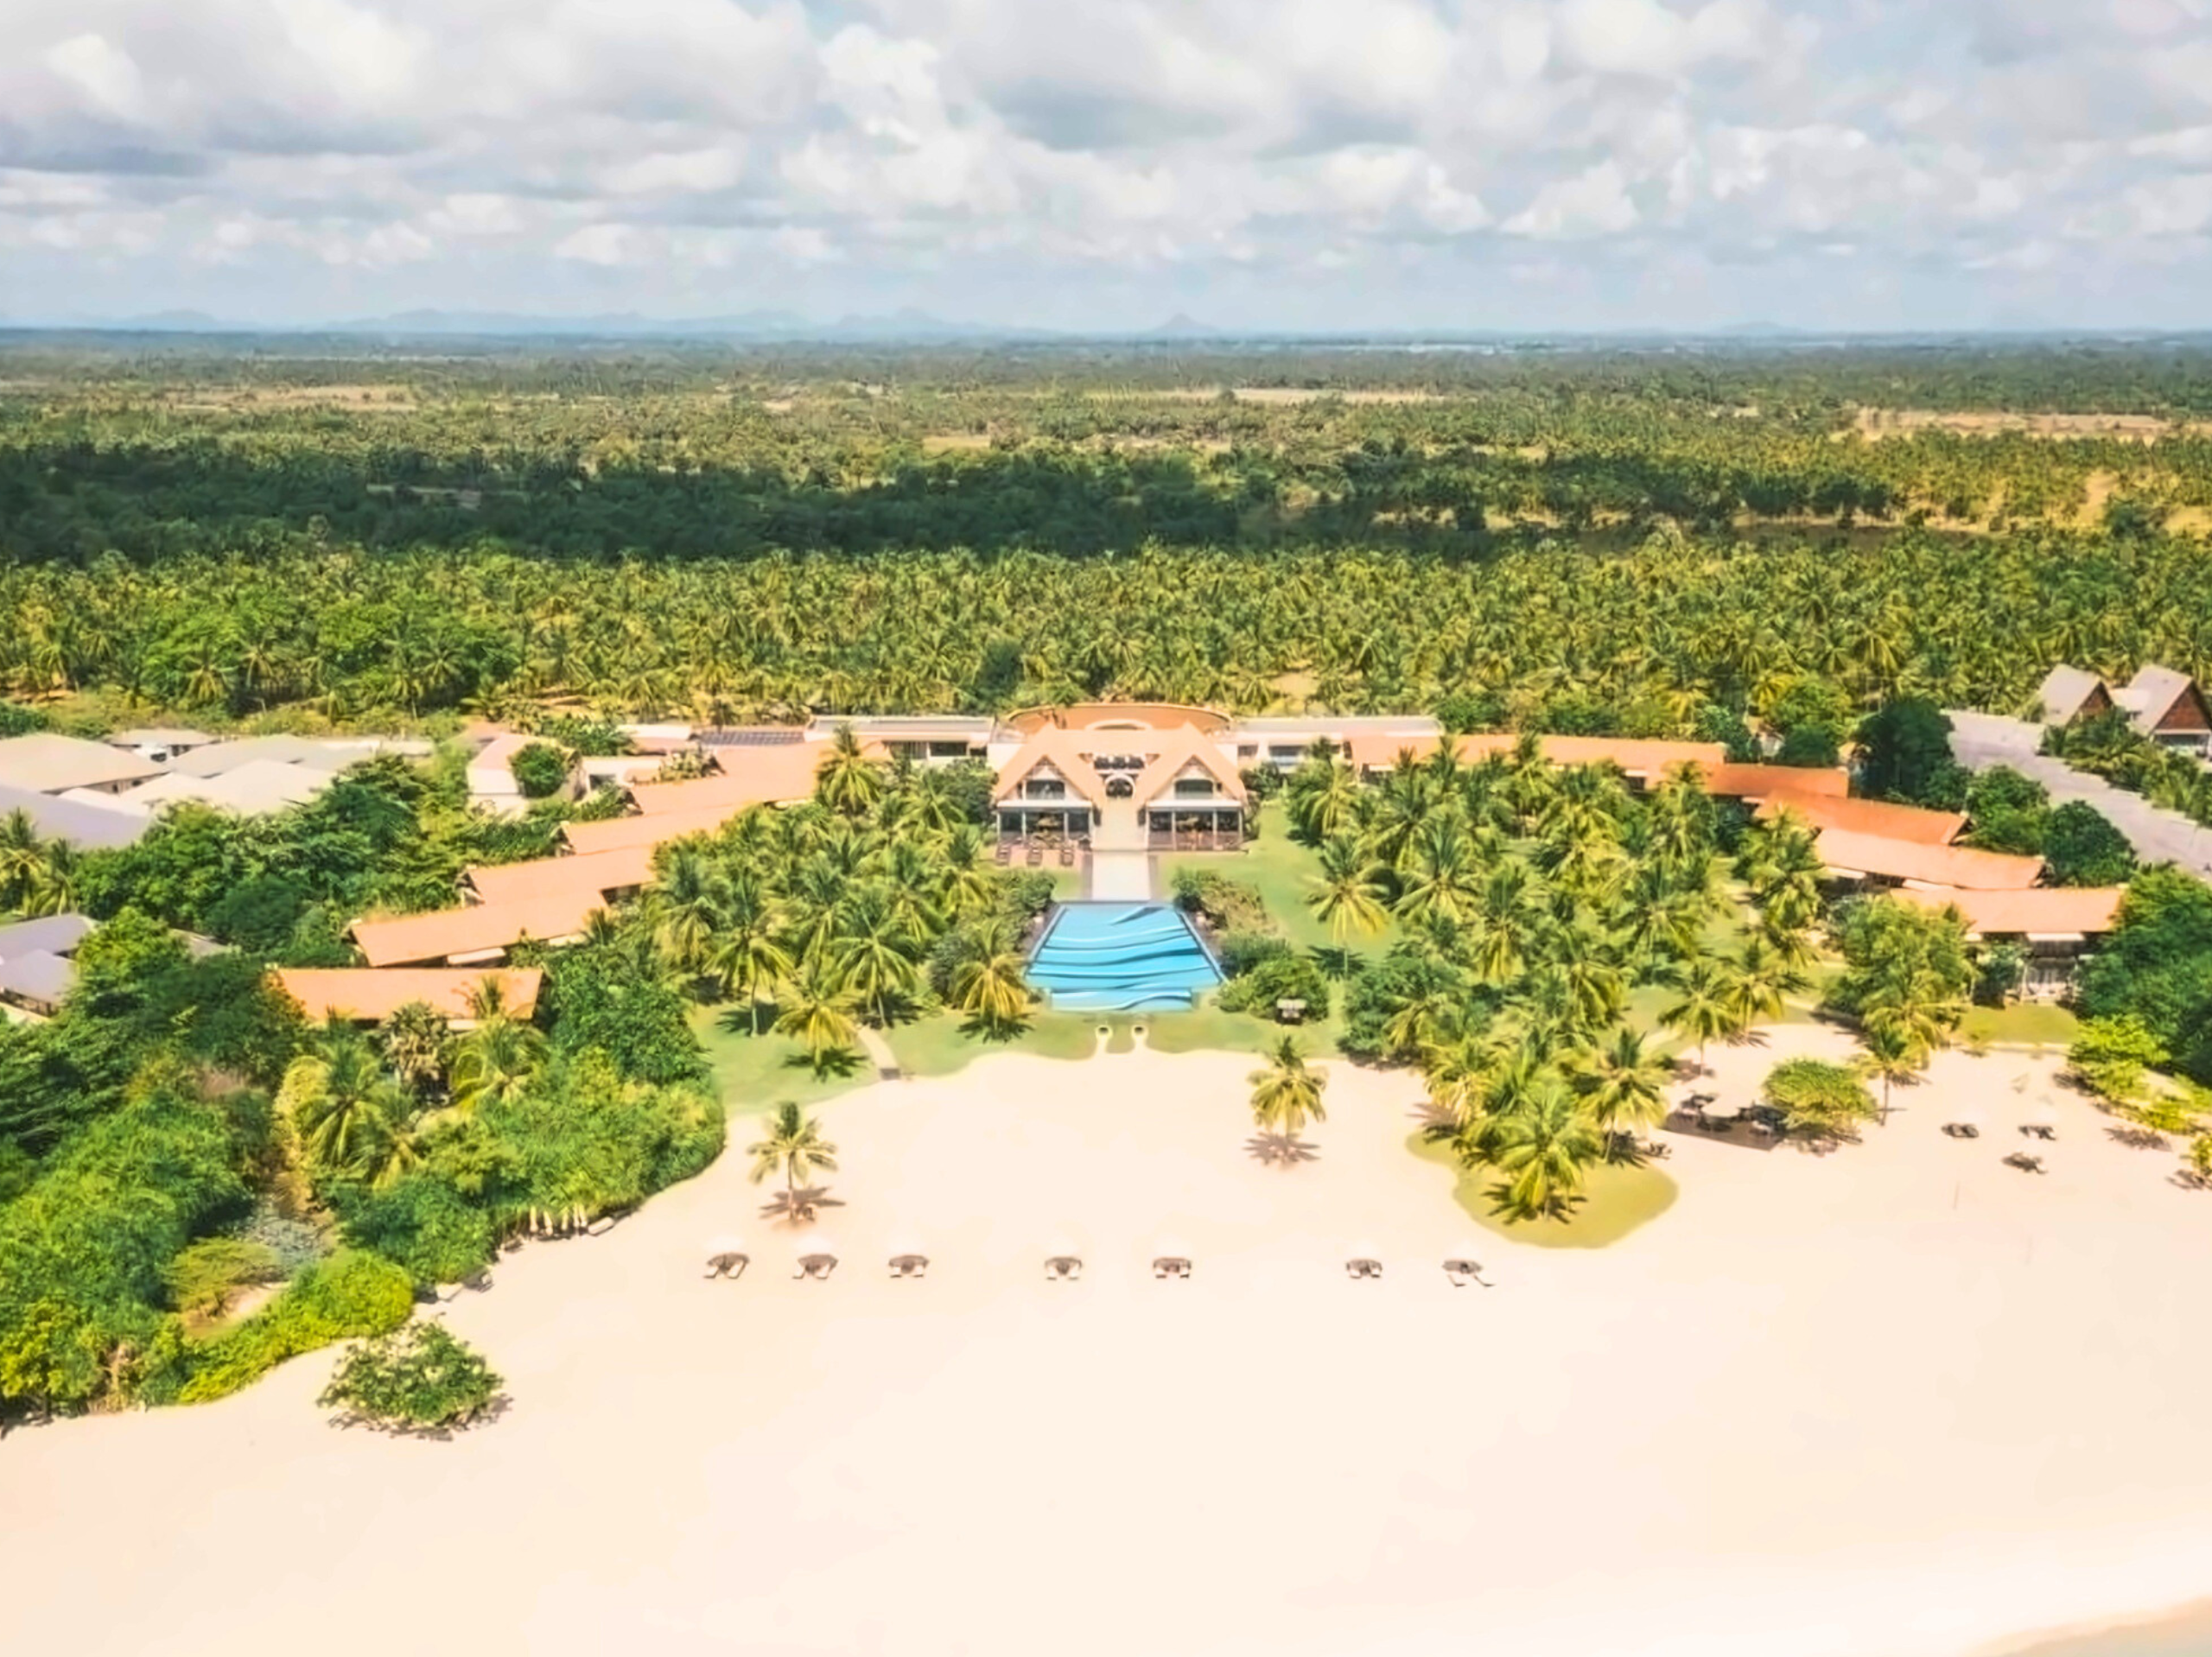
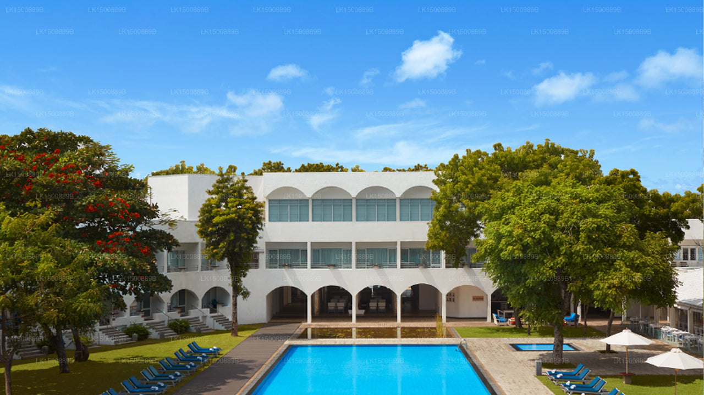
ОТЕЛИ ВОСТОЧНОГО ПОБЕРЕЖЬЯ
Тринкомали
Trinco Blu by Cinnamon 4*
Пасикуда
Anantaya Resort & Spa 5*
The Calm Resort 4*
Amaya Beach Passikuda 4*
Uga Bay Resort 5* - бутиковый
Anantaya Resort & Spa
The Calm Resort
Anantaya Resort & Spa 5*
Amaya Beach Passikuda
Uga Bay Resort
Trinco Blu by Cinnamon 4*

Slide 14







ЭКСКУРСИИ
СИГИРИЯ - Объект ЮНЕСКО. Гигантская скала, с руинами дворца царя Кашьяпы, знаменитыми фресками «небесных дев» и Львиной террасой.
ДАМБУЛА - крупнейший пещерный храмовый комплекс Шри-Ланки, объект ЮНЕСКО.
ПИННАВЕЛА - знаменитый слоновий приют
КАНДИ - Храм Священного Зуба Будды, ботанический сад Перадения и традиционные кандийские танцы.
НУВАРА ЭЛИЯ - «Маленькая Англия» Шри-Ланки: чайные плантации, колониальная архитектура, прохладный горный климат и живописные водопады.
ЭЛЛА -горный курорт с панорамными видами, Девятиарочным мостом. Малый пик Адама.
ЯЛЛА - сафари

Slide 15
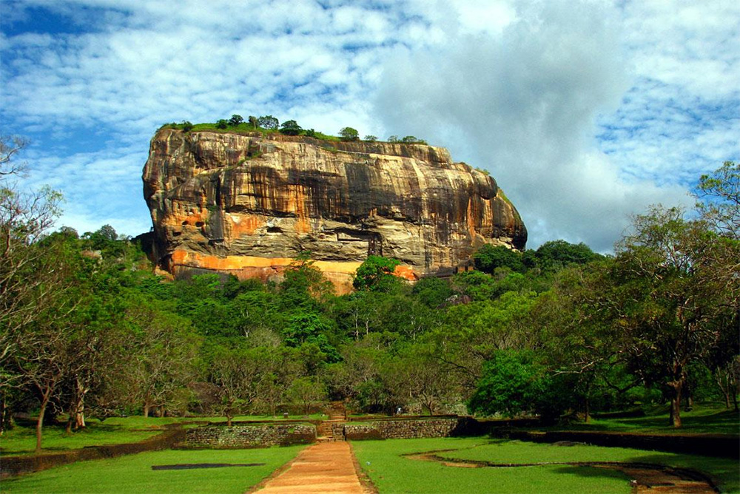
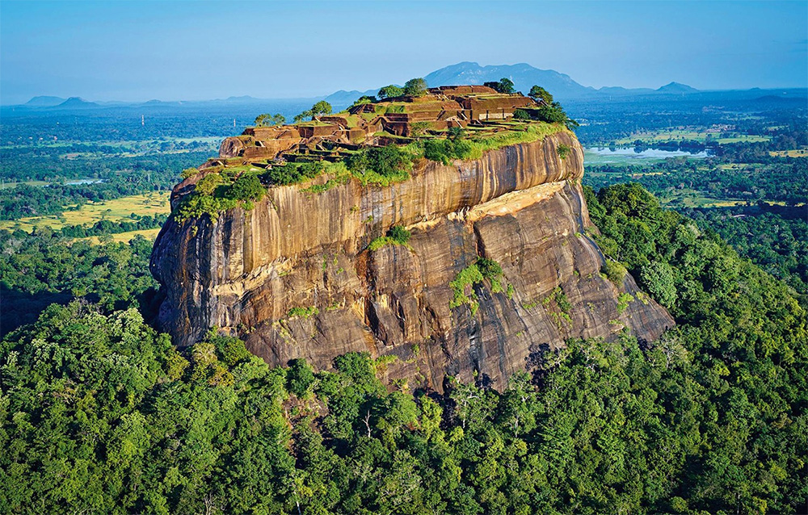
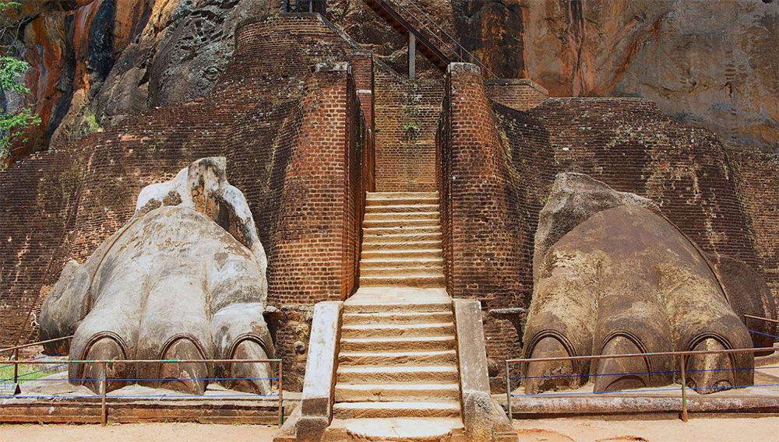
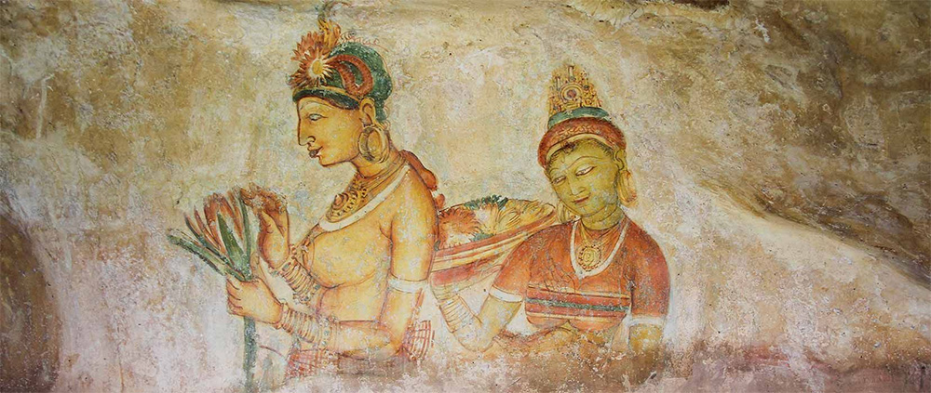
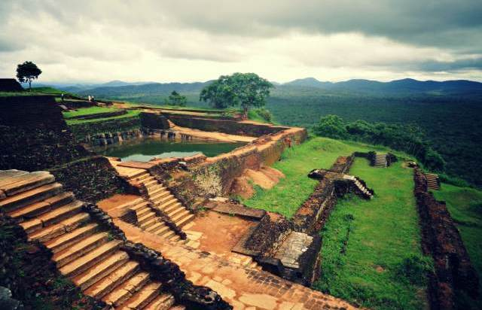
СИГИРИЯ - львинная скала

Slide 16
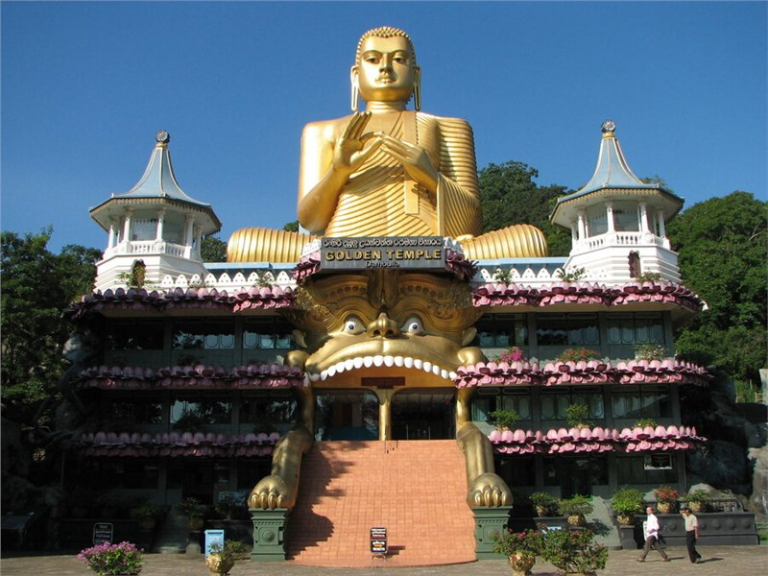
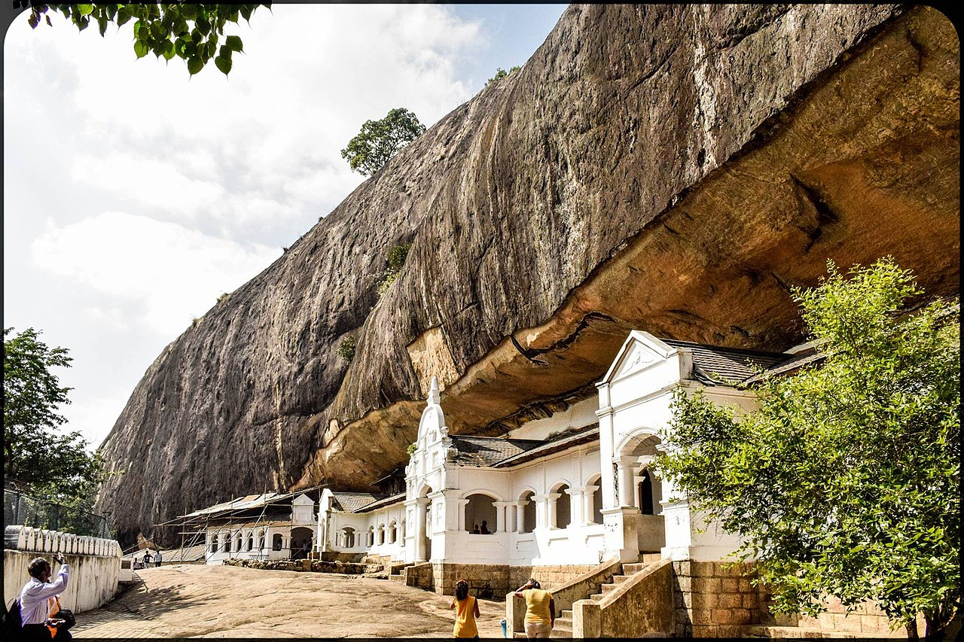
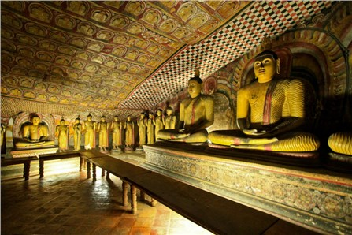
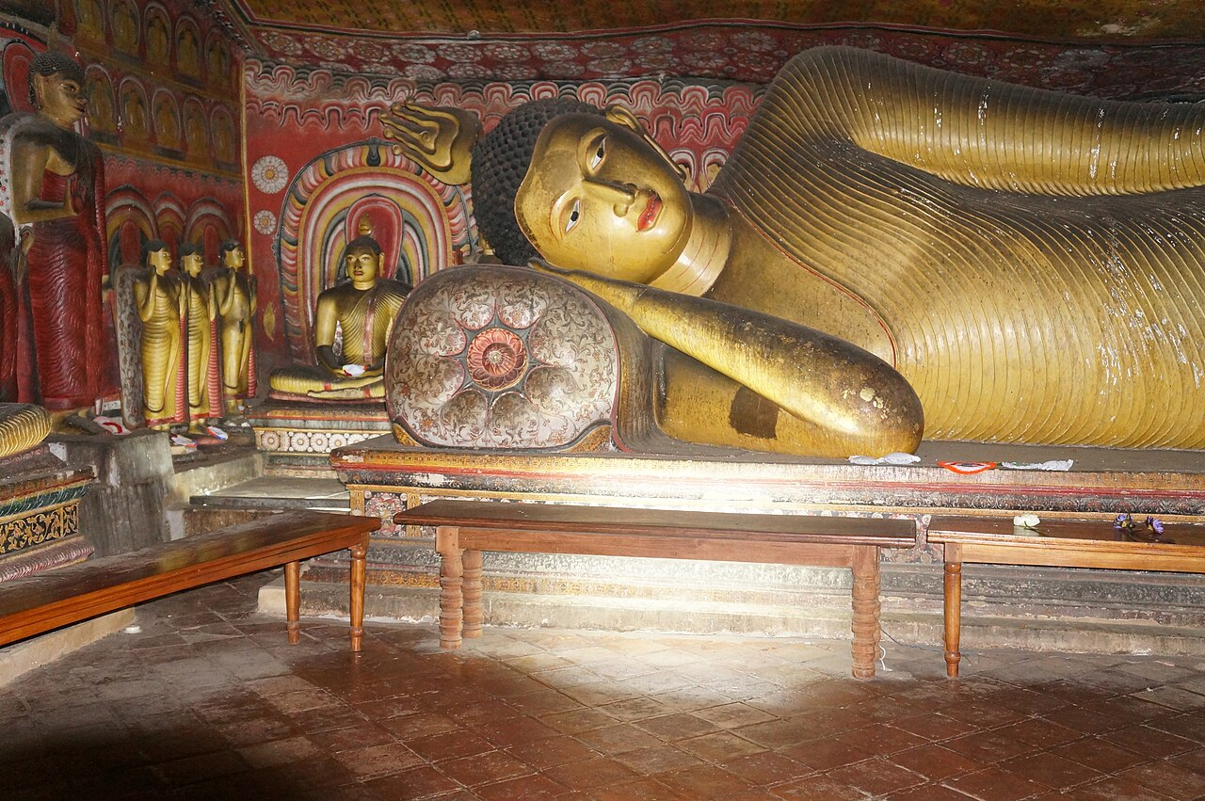
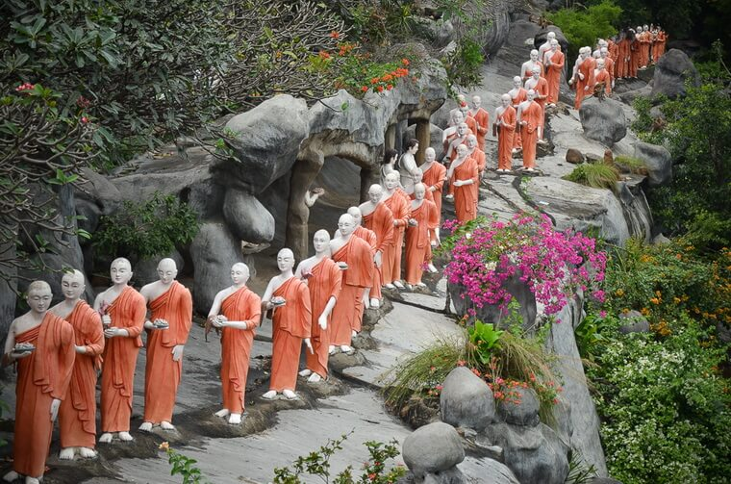
ДАМБУЛА - пещерные храмы

Slide 17
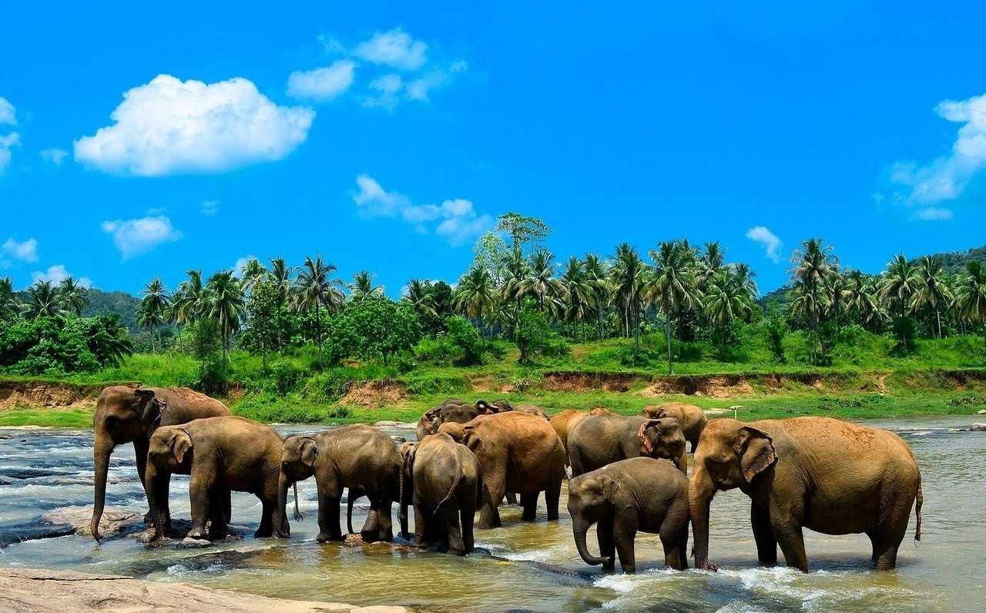
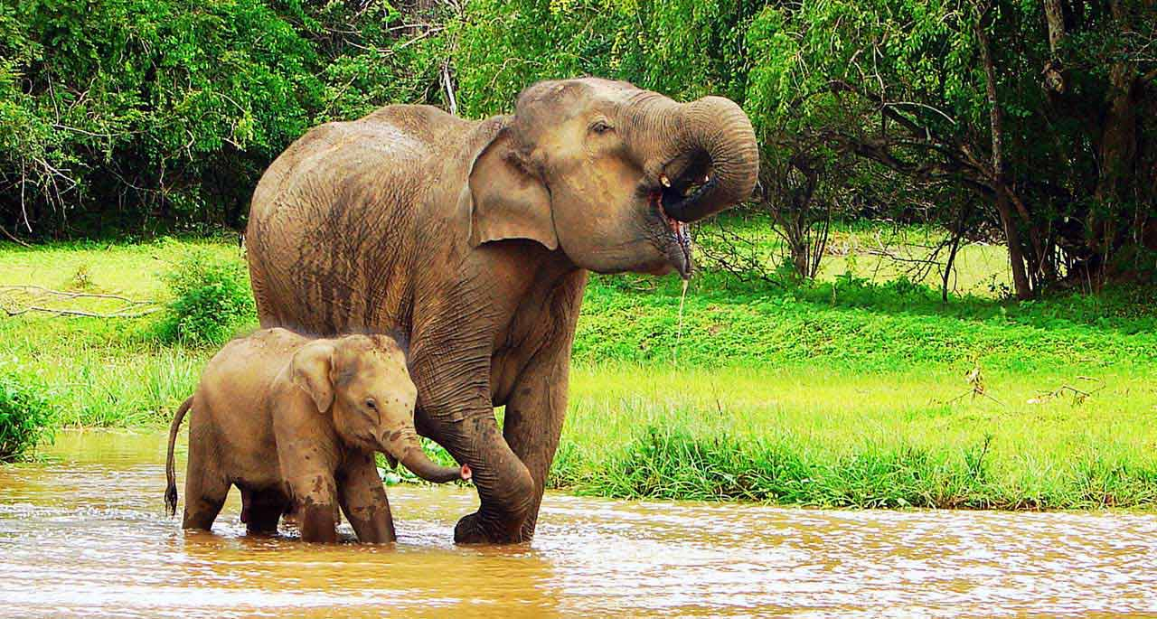
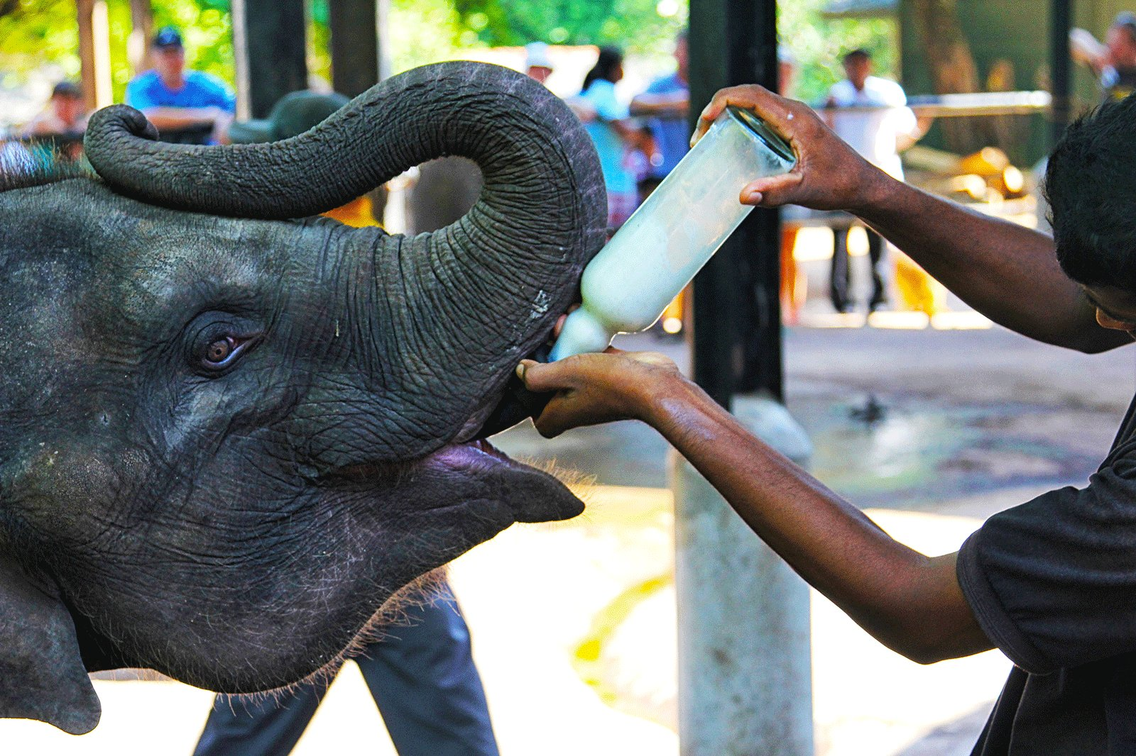
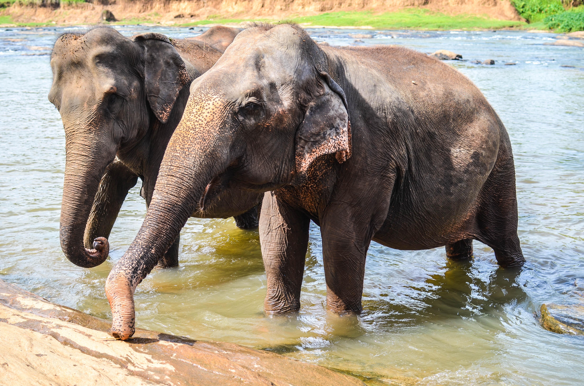
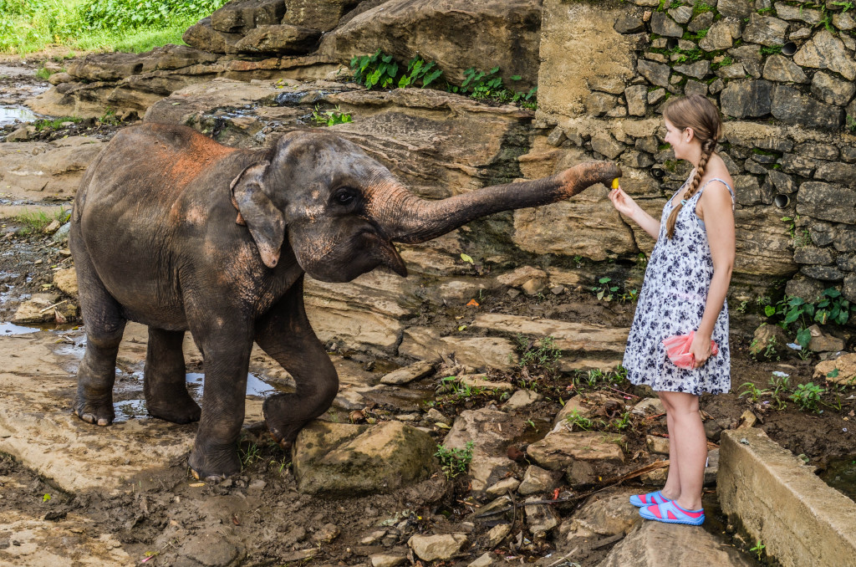
ПИННАВЕЛА - слоновий питомник

Slide 18
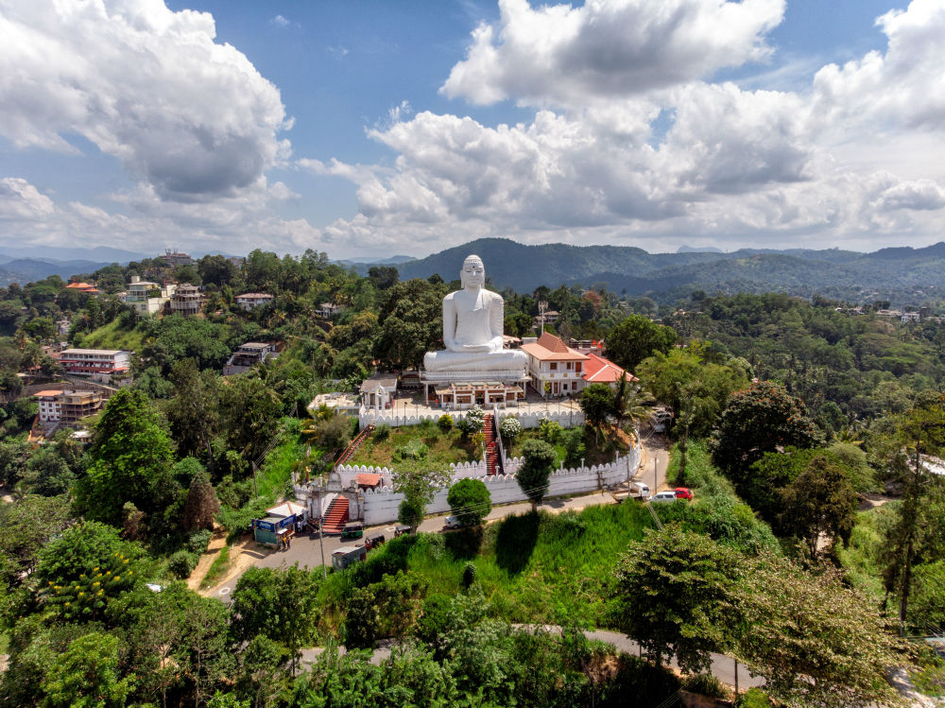
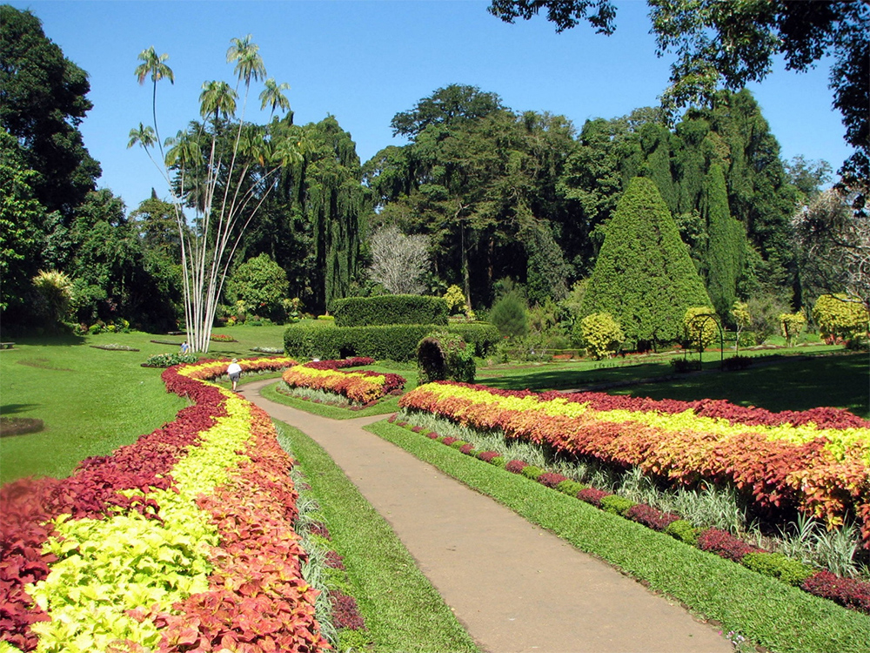
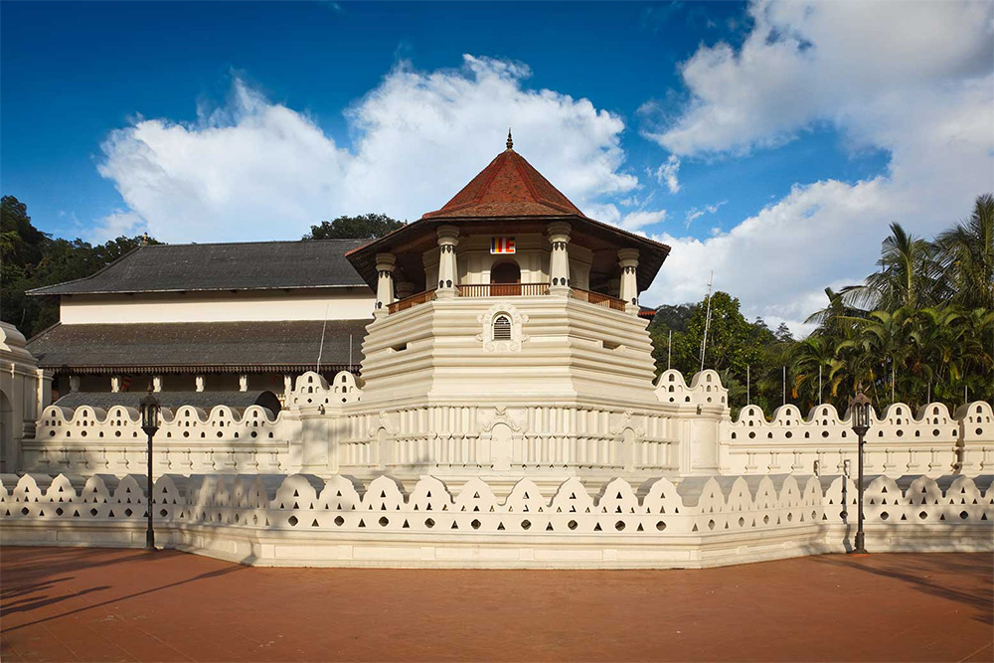
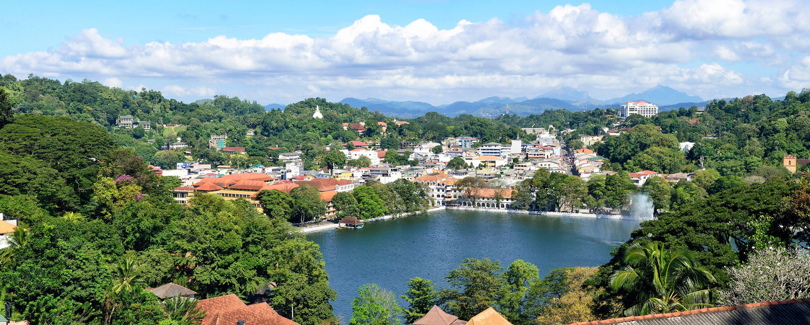
КАНДИ - город в центре острова
Храм Священного Зуба Будды, ботанический сад Перадения и традиционные кандийские танцы

Slide 19
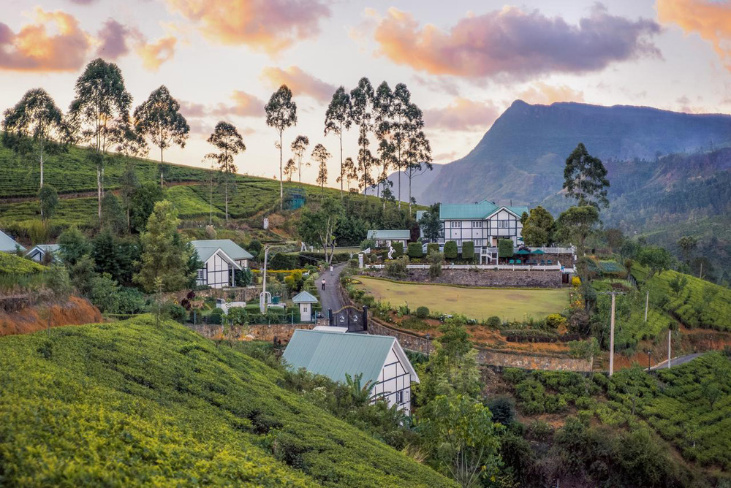
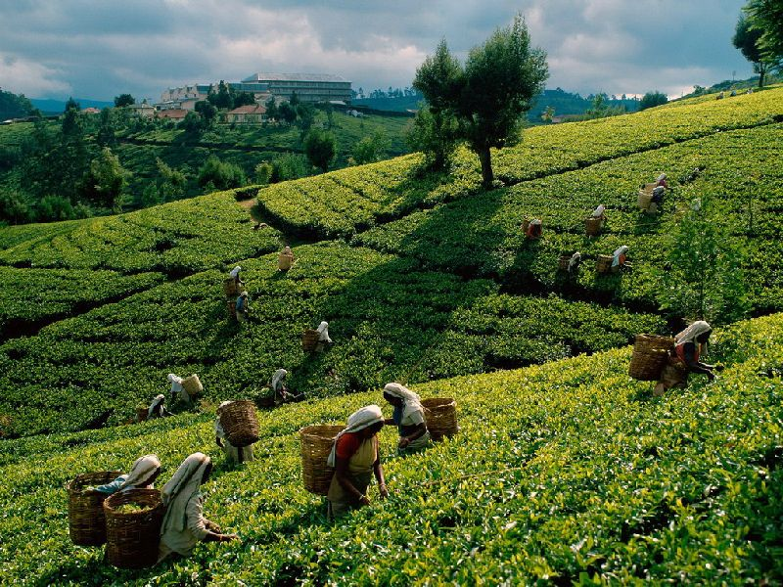
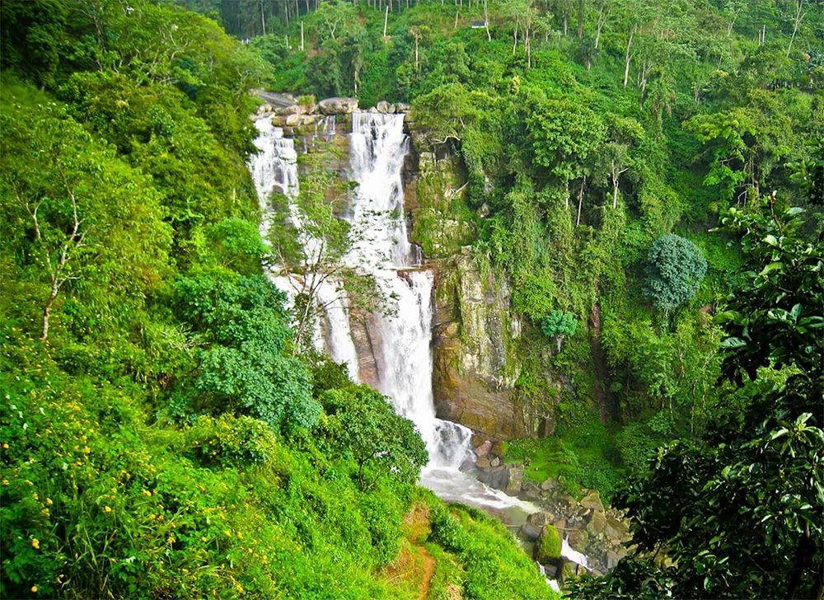
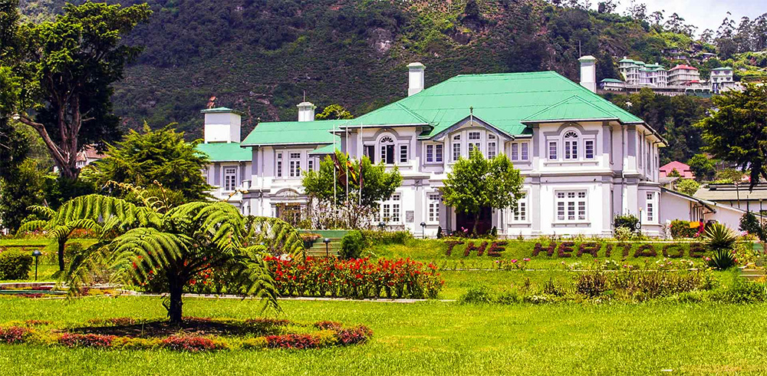
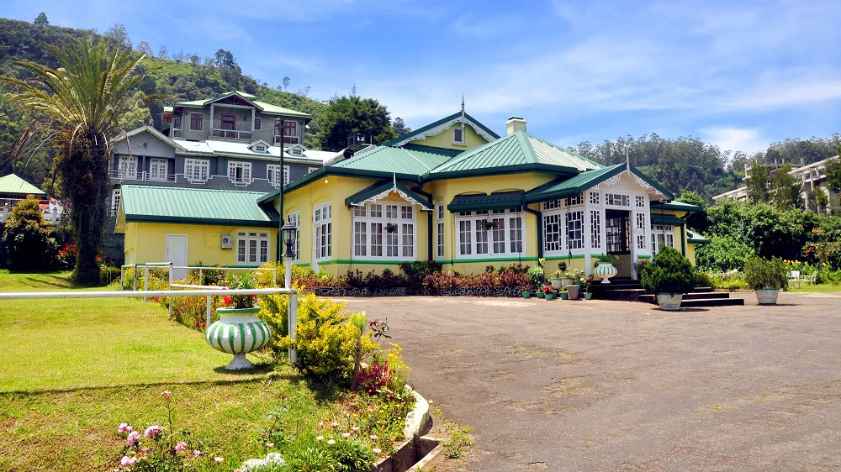
НУВАРА ЭЛИЯ - «маленкая Англия»
Чайные плантации, колониальная архитектура, прохладный горный климат и живописные водопады.

Slide 20
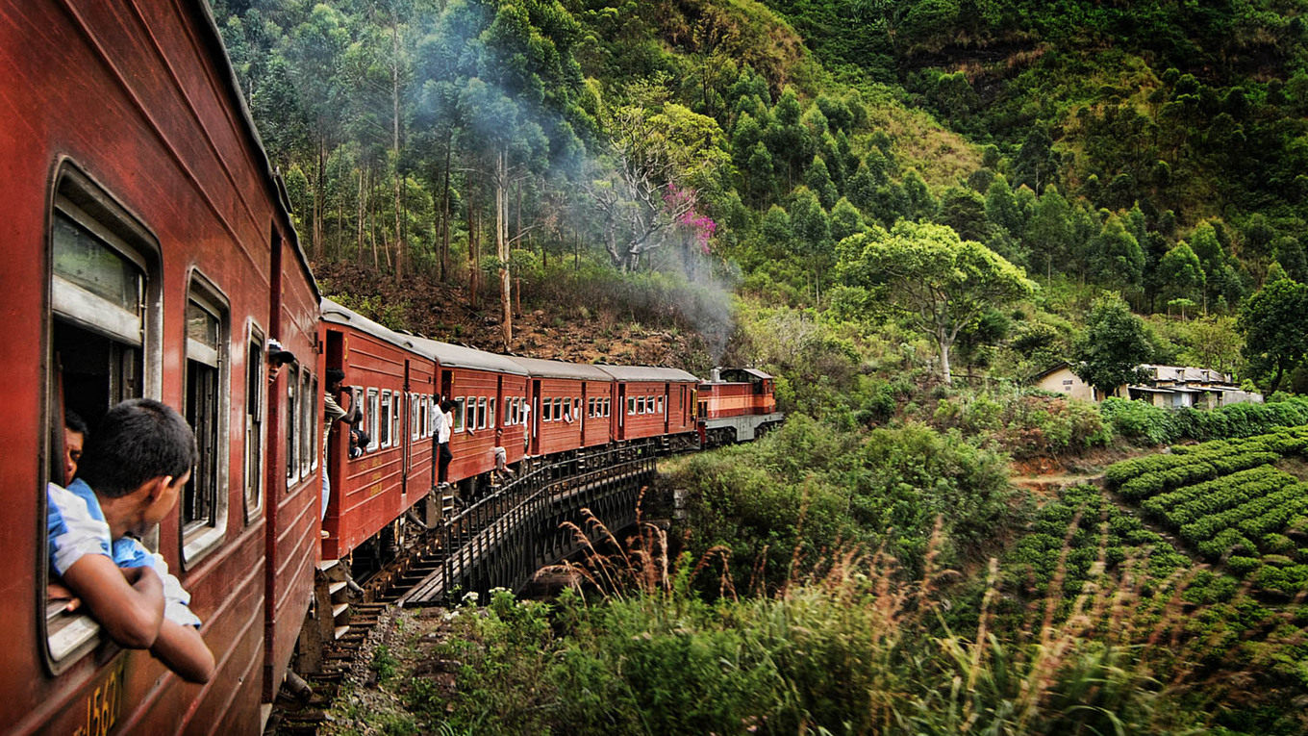
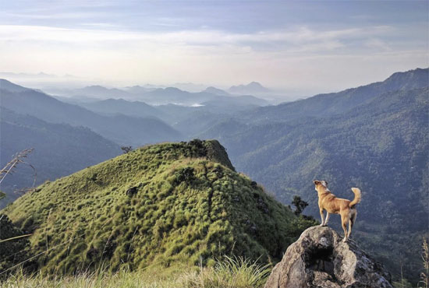
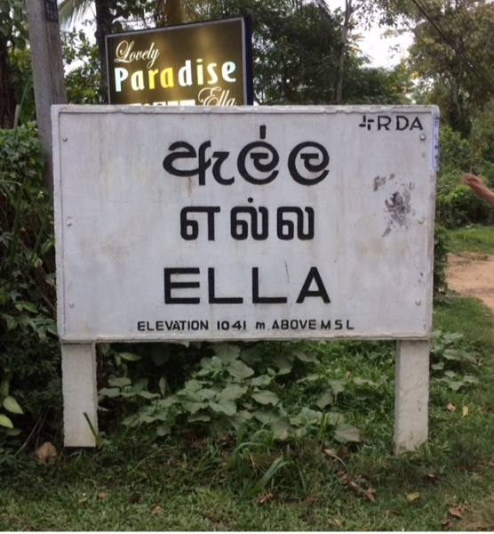
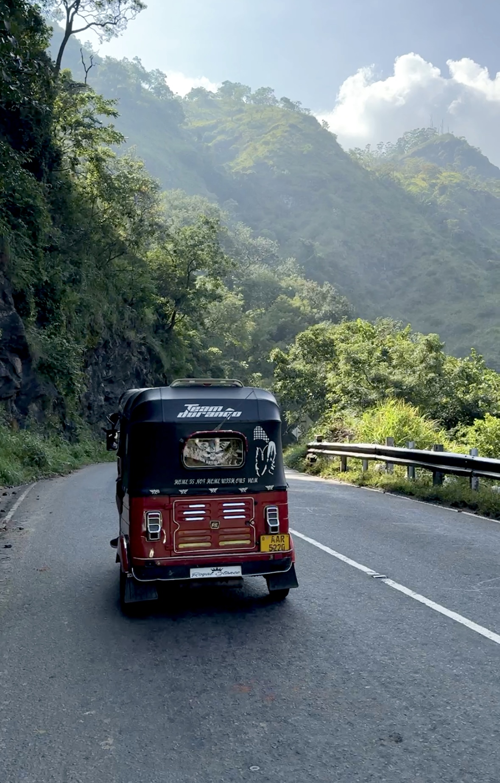
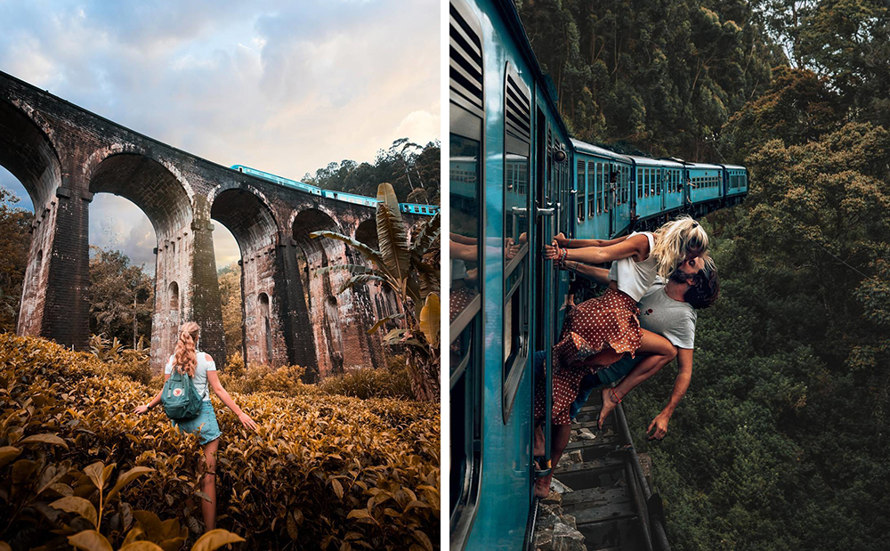
ЭЛЛА
Горный курорт с панорамными видами, Девятиарочным мостом. Малый пик Адама.

Slide 21





ЯЛЛА - сафари

Slide 22

ВАРИАНТЫ ЕКСКУРСИОННЫХ ПРОГРАММ
СОКРОВИЩЕ ЦЕЙЛОНА
2 Night / 3 Days
размещение в отелях 3*,4*,5*
Сигирии,
Дамбула, Канди, Парадения, Пинавелла. Отдых на океане
ЦЕНА 1 DBL от 795 USD (4*)
СКАЗКА ОСТРОВА
3 Night / 4 Days
размещение в отелях 3*,4*,5*
Посещение Коломбо, Сигирии,
Дамбула, Канди, Парадения, Пинавелла. Отдых на океане
ЦЕНА 1 DBL от 976 USD (4*)
МАГИЧЕСКАЯ МОЗАЙКА
ЦЕЙЛОНА
4 Night / 5 Days
размещение в отелях 3*,4*,5*
Посещение Коломбо, Сигирии,
Дамбула, Канди, Парадения, Пинавелла, Нувара Элия. Отдых на океане
ЦЕНА 1 DBL от 1176 USD (4*)
КРУГОВОЙ ТУР ПО ШРИ ЛАНКЕ
5 Night / 6 Days
размещение в отелях 3*,4*,5*
Посещение Коломбо, Сигирии,
Дамбула, Канди, Парадения, Пинавелла. Нувара Элия, Элла, Ялла.Галле. Отдых на океане
ЦЕНА 1 DBL от 1520 USD (4*)
КРУГОВОЙ ТУР ПО ШРИ ЛАНКЕ (+Полонарува)
6 Night / 7 Days
размещение в отелях 3*,4*,5*
Посещение Коломбо, Сигирии,
Полонарува.
Дамбула, Канди, Парадения, Пинавелла, Нувара Элия. Элла, Ялла.Галле. Отдых на океане
Отдых на океане
ЦЕНА 1 DBL от 1765 USD (4*)

Slide 23






СОКРОВИЩЕ ЦЕЙЛОНА
2 Night / 3 Days
размещение в отелях 3*,4*,5*
Сигирия,
Дамбула, Канди, Парадения, Пинавелла. Отдых на океане
ЦЕНА 1 DBL от 795 USD

Slide 24

СКАЗКА ОСТРОВА
3 Night / 4 Days
размещение в отелях 3*,4*,5*
Посещение Коломбо, Сигирии,
Дамбула, Канди, Парадения, Пинавелла. Отдых на океане
ЦЕНА 1 DBL от 976 USD (4*)

Slide 25



МАГИЧЕСКАЯ МОЗАЙКА
ЦЕЙЛОНА
4 Night / 5 Days
размещение в отелях 3*,4*,5*
Посещение Коломбо, Сигирии,
Дамбула, Канди, Парадения, Пинавелла, Нувара Элия. Отдых на океане
ЦЕНА 1 DBL от 1176 USD (4*)

Slide 26







КРУГОВОЙ ТУР ПО ШРИ ЛАНКЕ
5 Night / 6 Days
размещение в отелях 3*,4*,5*
Посещение Коломбо, Сигирии,
Дамбула, Канди, Парадения, Пинавелла. Нувара Элия, Элла, Ялла.Галле. Отдых на океане
ЦЕНА 1 DBL от 1520 USD (4*)

Slide 27

ЭКСКЛЮЗИВНЫЙ! Групповой тур:
ШРИ ЛАНКА + МАЛЬДИВЫ!
Даты тура: с 16.04 по 27.04.2026 – 11н (10+1)
МАРШРУТ ТУРА:
Шри Ланка 5н. Экскурсионный тур с Нац. парком Яла+ 5н. Мальдивы
Отдых в отеле IFURU ISLAND MALDIVES 5* Premium 24 Hour All
СТОИМОСТЬ ТУРА:
1/DBL НВ + Premium All - 2 513 USD (возможно подселение, при наличие)
✈️ Авиаперелет по маршруту: від 1 080 USD

Slide 28
ЭКСКЛЮЗИВНЫЙ! Групповой тур:
ШРИ ЛАНКА + МАЛЬДИВЫ!
В программе тура Вас ждет:
- Размещение в отелях 4-5*, с питанием НВ + Premium All;
- Сигирия «Семь новых чудес света»;
- Канди (Львиная Скала, Зеркальная стена,Храм Зуба Будды);
- Нувара Элия;
- Королевский ботанический сад Перадения;
- Чайная плантации
- Яла, край джунглей и леопардов + утренний Сафари;
- Обзорная экскурсия по Коломбо;
- Шикарный отдых на Мальдивах в отеле 5*.

Slide 29



РЕКЛАМНЫЙ ТУР НА ШРИ ЛАНКУ
АНОНС
Даты тура: 15.04 - 26.04.2026
10+1 ночей
Количество мест: 10
МАРШРУТ ТУРА:
Екскурсионная програма 4 ночи, 5 ночей инспекции отелей юго - восточного побережья, выходной у океана!
СТОИМОСТЬ ТУРА:
1/DBL НВ - 1/DBL 790 USD
✈️ Авиаперелет по маршруту дополнительно:
от 696 USD USD

Slide 30


ДЛЯ НАЧАЛА СОТРУДНИЧЕСТВА:
1. Подписать договор
Раздел «Агентам»
2. Пройти регистрацию и форму Online
3. Запросы или заказы на бронирование на e-mail
4. Подтверждение + счет-фактура на e-mail
Ждем Ваши запросы!

Slide 31
Thank you for your attention!
📞 Контакт для бронирования:
Виктория Погодаева
Менеджер направления ШРИ ЛАНКА
📧 viktoria@travelbridge.com.ua
+3 80 99 355 47 86

